Slide 1

UNIVERSIDAD AUTONOMA DEL ESTADO DE MEXICO
Facultad de Contaduría y Administración
ACETATOS DE DERECHO MERCANTIL
ESPACIO ACADÉMICO: Facultad de Contaduría y Administración
Programa educativo: Licenciatura en Administración, 2018 Plan de estudios: Reestructuración 2018 |  |  |  |  |  | Área de disciplinaria: Derecho Periodo escolar: 2019B
Aprobación por los H.H. Consejos Académico y de Gobierno |  |  |  |  | Elaborado por: Dr. José Aguilera Ávila M. en D.P Jorge Mercado Villafaña L. en D. Miguel Ángel Contreras Chaix |  |  | Fecha de actualización: 17 de abril de 2018
Clave | Horas teoría | Horas prácticas | Total de horas | Créditos | Tipo |  | Carácter de la Unidad de Aprendizaje | Núcleo de formación | Modalidad
 | 4 | 0 | 4 | 8 | Curso |  | Obligatoria | Básico | Mixta
UNIDAD 1

Slide 2
Unidad de Aprendizaje:
Derecho Mercantil
Dr. en Ed. Felisa Yaerim López Botello

Slide 3
Justificación
La siguiente presentación tiene la finalidad de apoyar al docente en la exposición de los temas de “Derecho Mercantil”, con el fin de ayudar a los estudiantes a comprender con mayor facilidad los conceptos del Derecho Mercantil.

Slide 4
Propósito de la UA
Aplicar las particularidades de los procesos mercantiles, empleando la normatividad y criterios jurídicos, en la práctica, para comprender el alcance e impacto en el entorno que rodea a la organización.

Slide 5
Objetivo
Conceptualizar los elementos del Derecho Mercantil; Actos de Comercio; Negociación Mercantil.

Slide 6
Guion Explicativo e Índice
Titulo de la Diapositiva | No. De Diapositiva
Concepto de Derecho Mercantil | 7 – 11
Sujetos del Derecho Mercantil (El comerciante, Clases de Comerciantes, Obligaciones de los Comerciantes, Los Auxiliares de Comercio y del Comerciante) | 12 – 15
Los Actos de Comercio, su concepto y clasificación doctrinaria y la del Código de Comercio | 16 – 23
La Negociación Mercantil, su concepto, elementos corpóreos e incorpóreos | 24 – 25
La Propiedad Intelectual e Industrial (Marcas, Patentes, Derechos de Autor, Franquicia) | 26 – 34

Slide 7
Concepto de Derecho Mercantil
El Derecho mercantil es la rama del derecho que regula los derechos, las relaciones jurídicas y la conducta de las personas y empresas dedicadas al comercio, dentro de su jurisdicción: el transporte por tierra y mar, la marina mercante; seguros de vida y de accidentes, letras de cambio y la asociación.
Como función también tiene regular los contratos de empresa, las prácticas de contratación, y la fabricación y venta de bienes de consumo.
Quintana, E (2005), Ciencia del derecho mercantil. Editorial Porrúa, México.

Slide 8

Concepto de Derecho Mercantil
Forma parte del derecho privado e incluye a todas las normas vinculadas a los comerciantes en referencia al desarrollo de sus labores. A nivel general, podría decirse que es la rama del derecho que ejerce la regulación sobre el ejercicio de las actividades comerciales.
Quintana, E (2005), Ciencia del derecho mercantil. Editorial Porrúa, México.

Slide 9

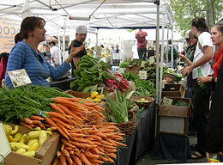
Concepto de Derecho Mercantil
El derecho mercantil posee 2 tipos de criterio; criterio objetivo aquel que se refiere a los actos de comercio en sí y el criterio subjetivo es aquel que señala al individuo como comerciante.
Quintana, E (2005), Ciencia del derecho mercantil. Editorial Porrúa, México.

Slide 10
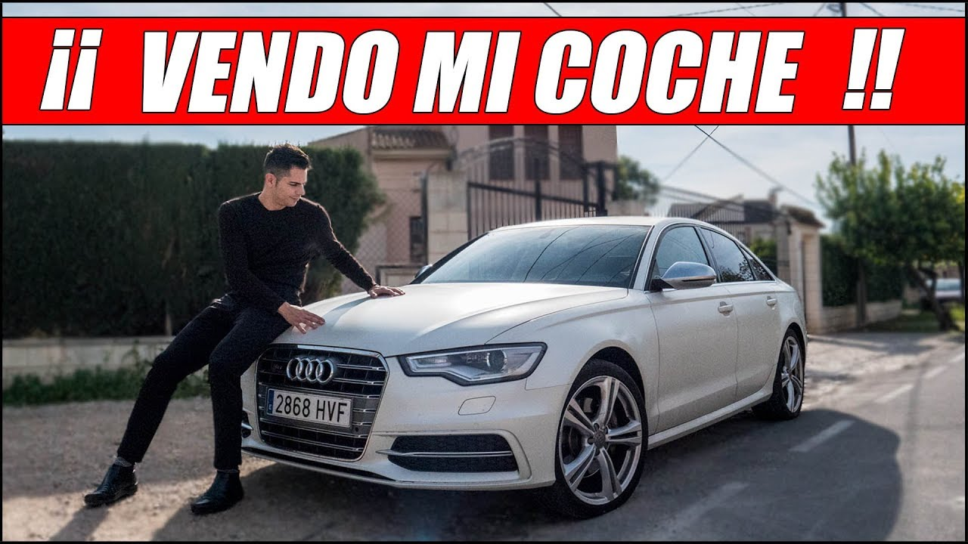
Concepto de Derecho Mercantil
Criterio Objetivo: Se refiere al acto de comercio.
Desde el punto de vista objetivo los actos de comercio se califican como tales atendiendo a las características inherentes de los mismos y como se puede apreciar no importa la calidad de los sujetos que los realizan.
Quintana, E (2005), Ciencia del derecho mercantil. Editorial Porrúa, México.

Slide 11
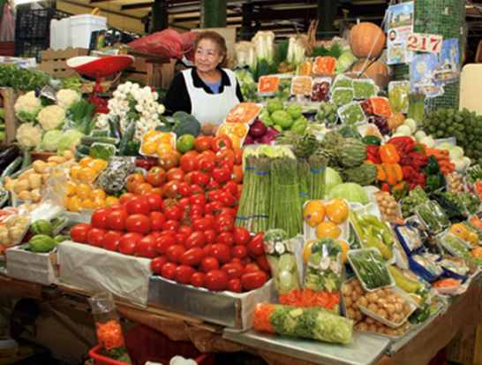
Concepto de Derecho Mercantil
Criterio Subjetivo:
Hace referencia a un «sujeto», es decir, a los comerciantes.
SUJETO: Persona con capacidad para ejercer el comercio y hace de él su ocupación habitual y por su cuenta.
Se trata de las personas que se interponen en los procesos del cambio económico movidos por un interés también económico, con animo de lucro.
Quintana, E (2005), Ciencia del derecho mercantil. Editorial Porrúa, México.

Slide 12

Sujetos del Derecho Mercantil
El término “sujetos de derecho mercantil” se refiere a todas aquellas personas que por alguna razón intervienen en un acto de comercio (independientemente de que sean comerciantes o no) y que, por lo tanto, se les aplica el derecho mercantil.
Pina Vara, R(2000), Elementos de Derecho Mercantil, Mexicano. Editorial Porrúa, México.

Slide 13
Sujetos del Derecho Mercantil
El artículo 3° del Código de Comercio, establece que se reputan el derecho de comerciantes:
Las personas que teniendo capacidad legal para ejercer el comercio, hacen de él su ocupación ordinaria;
Las sociedades constituidas con arreglo a las leyes mercantiles;
Las sociedades extranjeras o las agencias y sucursales de éstas, que dentro del territorio nacional ejerzan actos de comercio.
De Pina Vara, R(2000), Elementos de Derecho Mercantil, Mexicano. Editorial Porrúa, México.

Slide 14
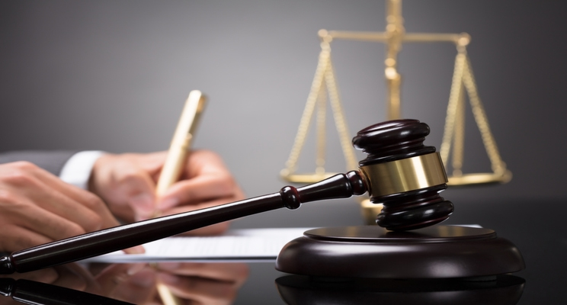
Sujetos del Derecho Mercantil
Personas que realizan actos de comercio accidentalmente, establece el artículo 4° del Código de Comercio:
Las personas que accidentalmente, con o sin establecimiento fijo, hagan alguna operación de comercio, aunque no son en derecho comerciantes, quedan sin embargo, sujetas por ella a las leyes mercantiles.
De Pina Vara, R(2000), Elementos de Derecho Mercantil, Mexicano. Editorial Porrúa, México.

Slide 15
Sujetos del Derecho Mercantil
Personas que intervienen en actos mixtos.
También son sujetos de derecho mercantil aquellas personas que realizan actos mixtos (actos jurídicos en los que para una de las partes dicho acto es de comercio y para la otra parte dicho acto es civil).
Según el artículo 1050 del Código de Comercio, los conflictos relacionados con estos actos se resuelven conforme a las leyes mercantiles.
De Pina Vara, R(2000), Elementos de Derecho Mercantil, Mexicano. Editorial Porrúa, México.

Slide 16
Los Actos de Comercio, su concepto y clasificación doctrinaria y la del Código de Comercio
Para definir el acto de comercio, es necesario utilizar un criterio formal en lugar de un criterio material. Con base en un criterio formal se define como el acto jurídico calificado como mercantil por la ley.
Acción que un individuo lleva a cabo y por la cual concreta la compra de un bien, un producto, o en su defecto, la adquisición de los derechos de los mencionados, a partir del pago de una suma de dinero acordada con quien vende, que será hasta ese momento el dueño o poseedor de los derechos del bien en cuestión.
Mantilla, R. (1989), Derecho Mercantil: Inducción y Conceptos Fundamentales, Editorial Porrúa 2°Ed, México.

Slide 17
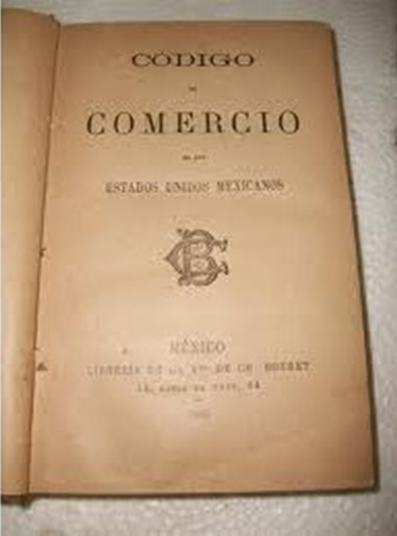
Los Actos de Comercio, su concepto y clasificación doctrinaria y la del Código de Comercio
Los actos de comercio del derecho mexicano se encuentra principal en el artículo 75° del Código de Comercio.
Mantilla, R. (1989), Derecho Mercantil: Inducción y Conceptos Fundamentales, Editorial Porrúa 2°Ed, México.

Slide 18
Los Actos de Comercio, su concepto y clasificación doctrinaria y la del Código de Comercio
Artículo 75. - La ley reputa actos de comercio:
Todas las adquisiciones, enajenaciones y alquileres verificados con propósito de especulación comercial, de mantenimientos, artículos, muebles o mercaderías, sea en estado natural, sea después de trabajados o labrados;
Las compras y ventas de bienes inmuebles, cuando se hagan con dicho propósito de especulación comercial;
Las compras y ventas de porciones, acciones y obligaciones de las sociedades mercantiles;
Los contratos relativos y obligaciones del Estado ú otros títulos de crédito corrientes en el comercio;
Las empresas de abastecimientos y suministros;
Las empresas de construcciones, y trabajos públicos y privados;
Las empresas de fábricas y manufacturas;
Código de Comercio, recuperado de: http://www.diputados.gob.mx/LeyesBiblio/pdf/3_311218.pdf (23 de septiembre de 2019)
Código de Comercio, recuperado de: http://www.diputados.gob.mx/LeyesBiblio/pdf/3_311218.pdf (23 de septiembre de 2019)

Slide 19
Los Actos de Comercio, su concepto y clasificación doctrinaria y la del Código de Comercio
Las empresas de trasportes de personas o cosas, por tierra o por agua; y las empresas de turismo;
Las librerías, y las empresas editoriales y tipográficas;
Las empresas de comisiones, de agencias, de oficinas de negocios comerciales, casas de empeño y establecimientos de ventas en pública almoneda;
Las empresas de espectáculos públicos;
Las operaciones de comisión mercantil;
Las operaciones de mediación de negocios mercantiles;
Las operaciones de bancos;
Todos los contratos relativos al comercio marítimo y a la navegación interior y exterior;
Código de Comercio, recuperado de: http://www.diputados.gob.mx/LeyesBiblio/pdf/3_311218.pdf (23 de septiembre de 2019)

Slide 20
Los Actos de Comercio, su concepto y clasificación doctrinaria y la del Código de Comercio
Los contratos de seguros de toda especie, siempre que sean hechos por empresas;
Los depósitos por causa de comercio;
Los depósitos en los almacenes generales y todas las operaciones hechas sobre los certificados de depósito y bonos de prenda librados por los mismos;
Los cheques, letras de cambio o remesas de dinero de una plaza a otra, entre toda clase de personas;
Los vales ú otros títulos a la orden o al portador, y las obligaciones de los comerciantes, a no ser que se pruebe que se derivan de una causa extraña al comercio;
Las obligaciones entre comerciantes y banqueros, si no son de naturaleza esencialmente civil;
Código de Comercio, recuperado de: http://www.diputados.gob.mx/LeyesBiblio/pdf/3_311218.pdf (23 de septiembre de 2019)

Slide 21
Los Actos de Comercio, su concepto y clasificación doctrinaria y la del Código de Comercio
Los contratos y obligaciones de los empleados de los comerciantes en lo que concierne al comercio del negociante que los tiene a su servicio;
La enajenación que el propietario o el cultivador hagan de los productos de su finca o de su cultivo;
Las operaciones contenidas en la Ley General de Títulos y Operaciones de Crédito;
Cualesquiera otros actos de naturaleza análoga a los expresados en este código.
En caso de duda, la naturaleza comercial del acto será fijada por arbitrio judicial.
Código de Comercio, recuperado de: http://www.diputados.gob.mx/LeyesBiblio/pdf/3_311218.pdf (23 de septiembre de 2019)

Slide 22
Los Actos de Comercio, su concepto y clasificación doctrinaria y la del Código de Comercio
De acuerdo a la clasificación de Roberto Mantilla Molina, los actos de comercio se clasifican en cuatro:
Actos esencialmente civiles
Son aquellos que únicamente están regulados por el derecho civil, nunca por el derecho mercantil. Porque no implican actos de intercambio de bienes o servicios, sino actos jurídicos que tienen como base derechos personalísimos los cuales se refieren a los comprendidos por el derecho familiar y el derecho sucesorio.
Actos absolutamente mercantiles
Son aquellos que están regulados sólo por el derecho mercantil, nunca por el derecho civil; son aquéllos actos regulados por el código de comercio o alguna de las leyes mercantiles.
Mantilla, R (1989), Derecho Mercantil: Inducción y Conceptos Fundamentales, Editorial Porrúa 2°Ed, México.

Slide 23
Los Actos de Comercio, su concepto y clasificación doctrinaria y la del Código de Comercio
Actos de mercanticidad condicionada
Estos actos están regulados por la legislación civil como por el código de comercio o alguna de las leyes mercantiles especiales; es decir, existe una doble regulación.
Actos principales de comercio
Son aquellos cuya eficacia no depende de la existencia y validez de otro acto jurídico.
Mantilla, R (1989), Derecho Mercantil: Inducción y Conceptos Fundamentales, Editorial Porrúa 2°Ed, México.

Slide 24

La Negociación Mercantil, su concepto, elementos corpóreos e incorpóreos
La Negociación mercantil es:
“El conjunto de cosas y derechos combinados para obtener u ofrecer al público bienes o servicios, sistemáticamente y con propósito de lucro”.
Mantilla, R (1989), Derecho Mercantil: Inducción y Conceptos Fundamentales, Editorial Porrúa 2°Ed, México.

Slide 25
La Negociación Mercantil, su concepto, elementos corpóreos e incorpóreos
Los elementos incorporales son: la clientela, derecho al arrendamiento, propiedad industrial, derechos de autor.
Los elementos corporales son: los muebles y enseres, las mercancías cualquiera que sea su carácter, a virtud de los cuales presta sus servicios el personal de la negociación.
Elementos Corpóreos e Incorpóreos
Mantilla, R (1989), Derecho Mercantil: Inducción y Conceptos Fundamentales, Editorial Porrúa 2°Ed, México.
.

Slide 26

La Propiedad Intelectual e Industrial
Se llama propiedad industrial a un sistema para proteger las creaciones como un producto técnicamente nuevo, o una mejora a un aparato de las actividades productivas y de comercialización de bienes y servicios
Se encuentra regulado por su propia ley (Ley de la Propiedad Industrial) y comprende cuatro grupos de instituciones.
Athié, (2002) Título Séptimo. Ley de Propiedad Industrial. II. Derechos de Propiedad Industrial

Slide 27
La Propiedad Intelectual e Industrial
Primer grupo:
Pertenecen a este grupo las creaciones industriales que se protegen por instrumentos que varían de un país a otro, por lo común son las patentes de invención, los certificados de invención, los registros de modelos de utilidad, los registros de modelos industriales, los registros de dibujos industriales, los secretos industriales y las variedades vegetales.
Segundo grupo:
Pertenecen a este grupo los signos distintivos, como lo son las marcas, los nombres comerciales, las
denominaciones de origen y los anuncios o avisos comerciales
Tercer grupo:
En este grupo se incluye la represión de la competencia desleal.
Cuarto grupo:
En éste se agrupan los conocimientos técnicos y las distintas fases que
conforman la tecnología y su transmisión.
Athié (2002) Título Séptimo. Ley de Propiedad Industrial. II. Derechos de Propiedad Industrial.

Slide 28
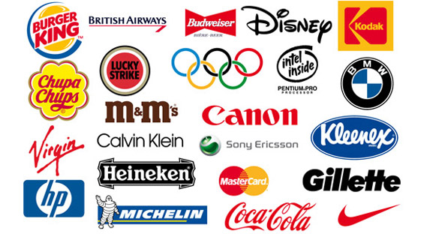
La Propiedad Intelectual e Industrial
Marca
Es todo signo visible que distingue productos o servicios similares a otros de su misma especie o clase en el mercado.
La vigencia del registro de una marca es de 10 años, renovable por periodos iguales.
Siendo obligatorio usarlas tal como fueron registradas y en los productos nacionales deberá agregarse la leyenda “Hecho en México”.
Athié (2002) Título Séptimo. Ley de Propiedad Industrial. II. Derechos de Propiedad Industrial

Slide 29
La Propiedad Intelectual e Industrial
Está prohibido registrar como marca:
Nombres propios, técnicos o de uso común de productos o servicios, aún cuando estén en idioma extranjero.
Palabras que se hayan convertido en una designación usual o genérica de productos o servicios que se tratan de amparar, por ejemplo: automóvil, pan, cerveza o jabón.
Envases que sean de dominio público.
Figuras, denominaciones o frases descriptivas de productos o servicios.
Todo lo que sea contrario a la moral, al orden público o lo que tienda a ridiculizar ideas o personas.
Athié (2002) Título Séptimo. Ley de Propiedad Industrial. II. Derechos de Propiedad Industrial

Slide 30
La Propiedad Intelectual e Industrial
Patentes:
Es el certificado que consagra el derecho exclusivo de explotación en provecho de personas físicas que realicen una invención en cualquier rama de la actividad económica. Pueden ser de naturaleza mecánica, química, eléctrica o electrónica.
Garantiza a su propietario el derecho de excluir a otros de su uso o aprovechamiento durante el tiempo de permiso que el Estado otorga para su explotación.
Athié (2002) Título Séptimo. Ley de Propiedad Industrial. II. Derechos de Propiedad Industrial

Slide 31
La Propiedad Intelectual e Industrial
Según el artículo 19 de la Ley de Propiedad Industrial, NO se consideran invenciones:
Los principios teóricos o científicos.
Los descubrimientos para revelar cosas de la naturaleza desconocidas por el hombre.
Los esquemas, planes, reglas y métodos para realizar actos mentales, juegos o negocios.
Las formas de presentación de información.
Las creaciones estéticas, obras artísticas o literarias.
Los métodos de tratamiento quirúrgico, terapéutico o de diagnóstico aplicable al cuerpo humano o a los animales.
La mezcla de productos conocidos, su variación de forma, de dimensiones o de materiales.
Athié (2002) Título Séptimo. Ley de Propiedad Industrial. II. Derechos de Propiedad Industrial

Slide 32
La Propiedad Intelectual e Industrial
Derechos de Autor
Es el registro en el Instituto Nacional del Derecho de Autor (Inadautor) de obras -intelectuales, creativas o de imaginación- plasmadas en las ramas:
Literaria, musical, dramática, danza, pictórica o dibujo, escultórica, caricatura o historieta, arquitectónica, cine y audiovisuales, programas de radio y televisión, programas de cómputo, fotografía, etc. incluyendo la protección de interpretaciones artísticas
Athié (2002) Título Séptimo. Ley de Propiedad Industrial. II. Derechos de Propiedad Industrial

Slide 33

La Propiedad Intelectual e Industrial
Franquicia
Es la licencia de uso de una marca para transmitir conocimientos técnicos o se proporcione asistencia técnica; autorizando a la persona a quien se le concede el derecho de vender o producir bienes, prestar servicios de manera uniforme y con los métodos operativos, comerciales y administrativos establecidos por el titular de la marca a fin de mantener la calidad, prestigio e imagen de los productos o servicios por los que ésta se distingue.
Athié, (2002) Título Séptimo. Ley de Propiedad Industrial. II. Derechos de Propiedad Industrial

Slide 34
Bibliografía
Básica
Complementaria
Acosta Romero, Miguel. Derecho Bancario, Ed. Porrúa
Athie Gutierrez, Amado. Derecho Mercantil, serie Jurídica, Mc Graw Hill
Barrera Graff, Jorge. Instituciones de Derecho Mercantil, Ed. Porrua
Calvo Langarica, Octavio y Puente F. Arturo. Derecho Mercantil, Ed. Banca y Comercio, S.A. de C.V.
Cervantes Ahumada, Raúl. Títulos y Operaciones de crédito, Ed. Limusa
Dávalos Mejía, L. Carlos Felipe. Introducción a la Ley de Concursos Mercantiles, Oxford
Díaz Bravo, Arturo. Derecho Mercantil, Iure Editores
Díaz Bravo, Arturo. –Títulos de Crédito, Iure Editores
Díaz Bravo, Arturo. Operaciones de Crédito, Iure Editores
Mantillas Molina, Roberto Derecho Mercantil, Ed. Porrua
Rodríguez y Rodríguez J.. Curso de Derecho Mercantil, Ed. Porrua
Ruiz Torres, Humberto Enrique. Derecho Bancario, Oxford
Soto Álvarez, Clemente. Prontuario de Derecho Mercantil, Ed. Porrua
Walter Frish, Philipp. Sociedad Anónima Mexicana, Quinta edición, Oxford
La Constitución Política de los Estado Unidos Mexicanos
Código de Comercio
Ley de Sociedades Mercantiles
Ley de Títulos y Operaciones de Crédito.
Tratados Internacionales en Materia Comercial: NAFTA O TLC con la comunidad económica europea con el Tratado Comercial hacia Pacifico, etc

